Slide 1
Химия во всех сферах жизнидеятельности
«Широко распростирает химия руки свои в дела человеческие»
М.В.Ломоносов

Slide 2
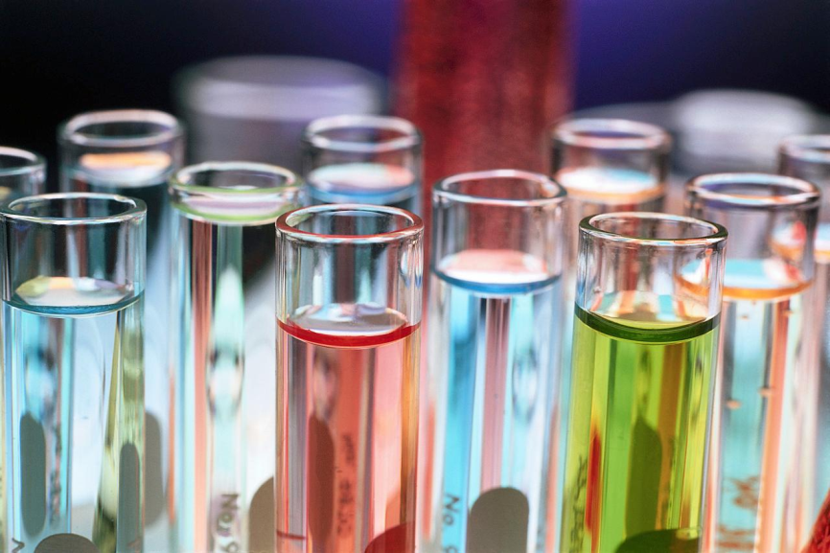
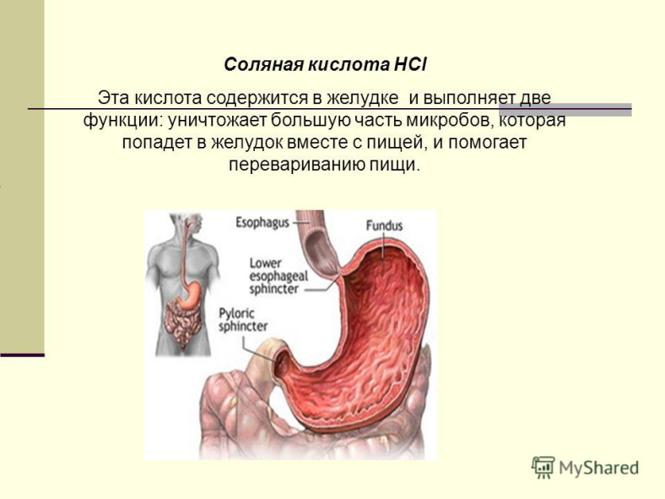
Химия в нашей жизни присутствует буквально везде. Прямо сейчас химические процессы происходят в вашем теле, где соляная кислота в желудке упорно трудится над вашим завтраком, а также в вашей чашке чая с лимоном, где напиток постепенно светлеет под воздействием лимонной кислоты.

Slide 3
Хемофобия
Некоторые люди запуганы «вредной» химией .Они стараются избегать любого контакта с предметами или продуктами, которые могут содержать химические соединения, считая, что любая химия по умолчанию вредна. Это явление даже получило свое название – хемофобия.
Обратное явление, то есть, положительное отношение к химии, называется хемофилией. Хемофилы считают, что химическое производство движет развитием цивилизации и человека, поэтому все, что выходит из химических лабораторий – благо по умолчанию.

Slide 4
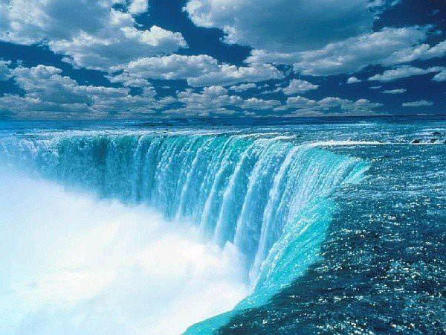
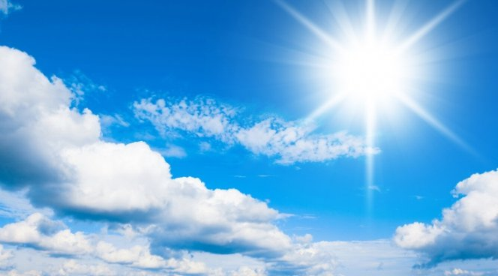

Окружающая среда
Гидросфера. Вода в природе
Атмосфера. Химия атмосферы
Биосфера. Фотосинтез

Slide 5
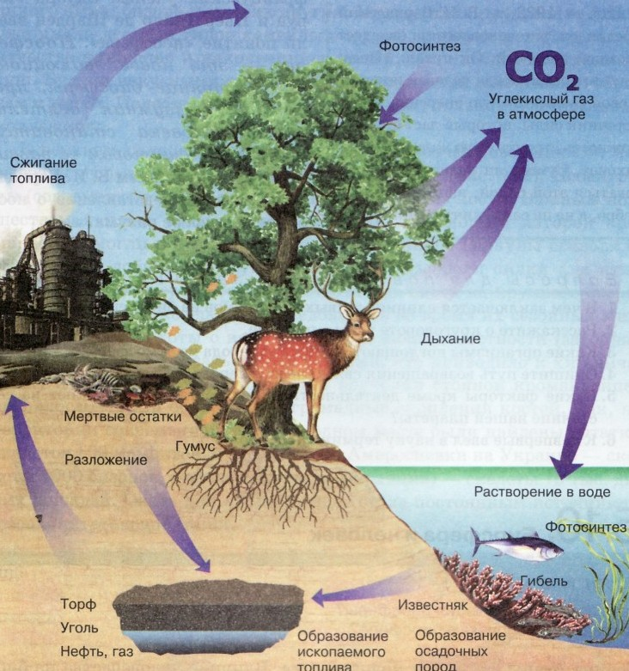
Биогеохимические процессы
Химические процессы, протекающие в биосфере Земли при участии живых организмов, изучает биогеохимия. Роль живых организмов в происходящих процессах огромна. Они определили круговорот химических элементов в природе, биогеохимические процессы. Под воздействием живых организмов разлагается растворённый в морской воде гидрокарбонат кальция Ca(HCO3)2. CaCO3используется организмами для построения своего скелета, скорлупы и т.д. после отмирания живых организмов из раковин возникают коралловые рифы и острова. Также за счёт энергии реакции существуют железобактерии. В болотах, канавах и прудах образуются хлопья гидроксида железа – чехлы погибших железобактерий. Такие колонии появляются в виде слизистого покрова в подтекающих водопроводных трубах. Результат биохимической деятельности – отложение «болотных» железных руд, в частности, Керченского месторождения.

Slide 6
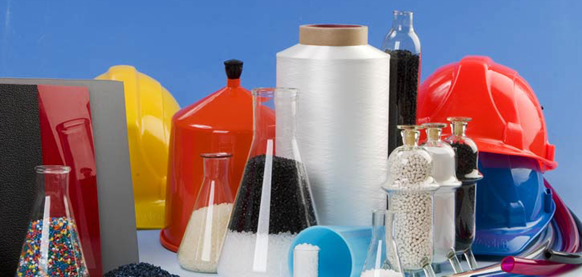
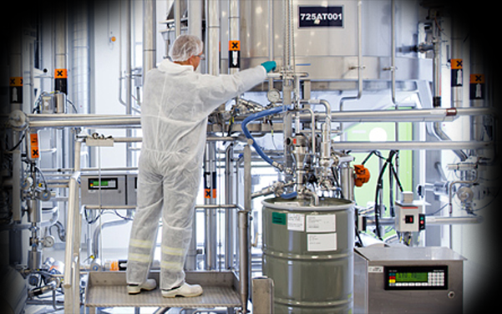
Химия в промышленности
Благодаря химическому производству мы имеем в своем распоряжении минеральные удобрения, масла, металлы, пластмассы, кислоты, красители, резины, щелочи, каучуки и синтетические волокна. Если хотите знать, на сегодняшний день химическая промышленность обеспечивает нас несколькими десятками тысяч наименований различной продукции. И сейчас, когда запасы нефти значительно исчерпались, эту проблему пытаются решить именно химическим путем, разрабатывая аналогичное синтетическое топливо.
От продукции химической промышленности напрямую зависят такие отрасли как:
машиностроение;
изготовление строительных материалов;
металлургия;
сельское хозяйство;
легкая промышленность;
изготовление электроники;
пищевая промышленность;
фармацевтическая промышленность и др.

Slide 7
Химия служит человеку
Во все времена химия служит человеку в ее практической деятельности. Еще в древности возникли ремесла, в основе которых были химические процессы: добыча металлов, стекла, керамики, красителей.
Большую роль играет химия в современной промышленности. Химическая и нефтехимическая промышленность являются важнейшими отраслями, без которых невозможно функционирование экономики. Среди важных продуктов следует назвать кислоты, щелочи, соли, минеральные удобрения, растворители, масла, пластмассы, каучуки и резины, синтетические волокна и многое другое. Сегодня химическая промышленность выпускает несколько десятков тысяч наименований продукции.
Исключительно важное значение имеют химические продукты и процессы в энергетике, в которой используется энергия химических реакций. С энергетической целью используют много продуктов переработки нефти (бензин, керосин, мазут), каменный и бурый уголь, сланцы, торф. В связи с уменьшением природных запасов нефти производят синтетическое топливо путем химической переработки различного природного сырья и отходов производства.
Развитие многих отраслей промышленности связано с химией. Металлургия, машиностроение, транспорт, промышленность строительных материалов, электроника, легкая, пищевая промышленность - вот неполный перечень отраслей экономики, где широко используются химические продукты и процессы. Во многих отраслях применяют химические методы, например катализ (ускорение процессов), химическую обработку металлов, защита металлов от коррозии. Значительную роль играет химия в развитии фармацевтической промышленности. Основную часть всех лекарственных препаратов получают синтетическим путем.

Slide 8
Отрасли химической промышленности
Сейчас актуальна как неорганическая, так и органическая химия, ежегодно совершается множество открытий в этих сферах. Наиболее перспективными разработками являются:
Переработка нефти.
Создание лекарственных препаратов.
Создание удобрений.
Создание полимеров и пластмасс.
Изучение проводниковых свойств веществ.
Над созданием идеального проводника учёные работают уже несколько десятилетий. В случае успеха человечество сможет использовать ресурсы планеты гораздо более эффективно.

Slide 9
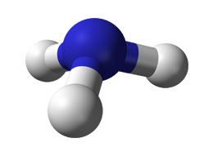
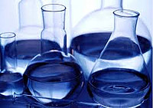
Производство аммиака
«Тольяттиазот» является одним из ведущих производителей аммиака в мире. С недавнего времени фирма выпускает более 3 миллионов тонн газа в год, это исключительно высокий показатель. По оценкам специалистов, доля этой компании в мировом производстве аммиака составляет от 8 до 10%, также предприятие занимается производством минеральных удобрений и занимает в этом секторе около 20% российского рынка.

Slide 10
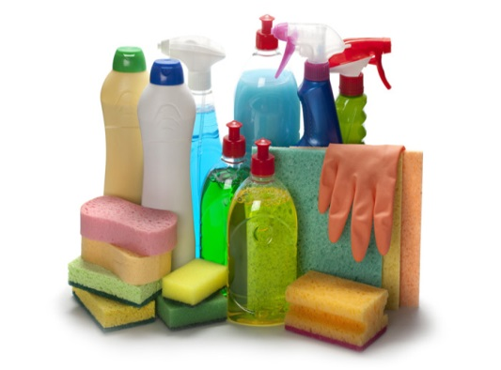



Повседневная жизнь
Что же касается химии в повседневной жизни и в быту, сложно припомнить, когда люди вообще могли обходиться без благ химического производства. Моющие и чистящие средства, губная помада, кредитная карточка, стиральная машинка, компьютер, наушники, очки – это все детища химического производства. Что интересно, во всех перечисленных мною вещах присутствуют продукты нефтепереработки.
Применение нефти давно вышло за рамки простого получения топлива для машин и самолетов, а также керосина и мазута. На сегодняшний день из нефти изготавливают свыше 6000 различных наименований продукции. Давайте рассмотрим некоторые из них.
Пластмасса занимает гордое второе место по объемам выпускаемой продукции в нефтехимической промышленности после топлива. Она присутствует в бытовой и промышленной технике, пищевых контейнерах, поездах, автомобилях, оболочке силовых кабелей, канцелярских принадлежностях.
Вазелин – продукт, который известен не хуже пластмассы. Используется во многих сферах, включая медицину, косметологию и пищевую промышленность.
Губная помада, лаки для волос и ногтей, парфюмы, крема, тени для век, краски для волос и всевозможная другая косметика.
Каждый год люди употребляют несколько миллиардов таблеток аспирина, который, как и множество антибиотиков, антимикробных и противоаллергических препаратов, также изготавливается из продуктов нефтепереработки.
Синтетические ткани, среди которых мягкий и приятный на ощупь акрил, прочный нейлон, немнущийся полиэстер и эластичная лайкра.
Нефть готовятся использовать и в человеческой пище, где она сможет заменить животный белок.
Как иронично это бы не звучало, но нефтяные смолы используются в панелях солнечных батарей, конечной целью которой является замен собой невозобновляемых источников энергии.

Slide 11
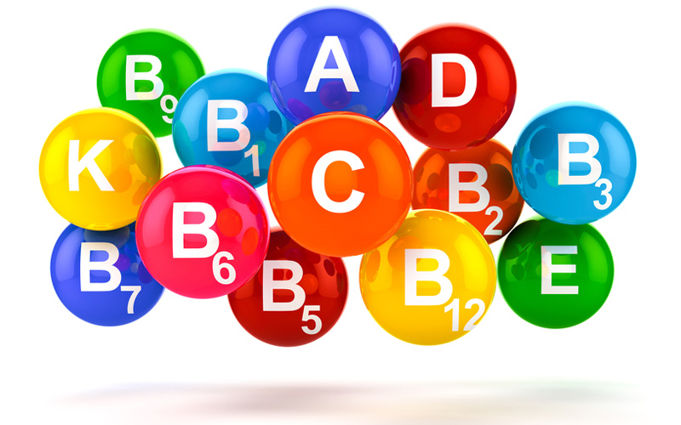
Витамины-химические элементы
ВИТАМИН С
Стимулирует работу центральной нервной системы, улучшает общее самочувствие и настроение, повышает сопротивляемость организма многим неблагоприятным факторам-инфекциям, интоксикациям химическими веществами.
Основные источники витамина С:
Свежие овощи и фрукты: капуста, щавель, редис, кабачки, редька, зеленый лук, черноплодная рябина, цитрусовые, клубника, земляника, а так же квашеная капуста, проросшие зерна ржи, пшеницы и гороха, смородина, шиповник.
ВИТАМИН Д
Оказывает влияние на обмен веществ, костеобразование, регулирует обмен фосфора и кальция, ускоряет их всасывание в кишечнике, обеспечивает перенос кальция из крови в костную ткань.
Основные источники витамина Д:
Печень трески, солнечный свет.
ВИТАМИН Е
(витамин молодости и красоты)
Играет важную роль в воспроизводительной функции организма, способствует нормальному течению беременности и развитию плода, а так же является мощным антиокислителем.

